Slide 1
公開觀課與議課
麗山高中 藍偉瑩

Slide 2
回到原點
What---觀課與議課是什麼？
Why---為什麼要觀課與議課？
How---如何觀課與議課？
Who---誰要參與觀課與議課？
When---何時應該觀課與議課？

Slide 3
公共性的哲學
學校是孩子、老師及社區(家長)透過參與、互相學習成長的場所
學生、教室、學校、教職工作都不能私有化。
協同學習
學生
教師
家長
協同計劃
積極參與
建構同僚性

Slide 4
活動系統
學習共同體的實踐需要建立在三個活動系統上
教室中的協同學習
教職員事中的教師的學習共同體
構築同僚性、家長及地方居民協力改革的參加學習。
校內改革的分裂…願景與哲學先行，取得共識後以活動系統實踐。
活動系統能有效運作的重要準備條件─對話式溝通。唯有互相聆聽的關係才能形成對話式溝通。

Slide 5
啟動改變
教師的同僚性

Slide 6
內發的改革
構築相互學習、彼此合作的同僚性
多樣的經驗與見識的交流
教育專家→學習專家
學習共同體的學校必須保障每位學生學習權
每位教師做為專家成長的機會
學校不應被私有化(關起門來)
公開授課、教學觀摩、教案研究
課堂上哪些學習是成立的、哪些是出現瓶頸的。

Slide 7
課堂教學研究三部曲
教師學習共同體
集體備課
運用資料診斷學生學習
討論教材組織、教學方法、評量與學習單設計
公開授課/觀課
討論對於學生學習的觀察
共同議課
分享教學研究
進行公開教學
觀察學生學習
分享從教學觀察中學到什麼
教學研究會之轉型
課堂教學研究之進行

Slide 8
內發的改革
研究會的改善
－改變觀摩與被觀摩的單向權利關係
－構築同僚性(collegiality)的校內研修原則
焦點不放在「應該如何教」的問題上、而是「孩子的學習在哪裡出現瓶頸」。
不是提建言、而是觀察教室所發生的事實，討論自己所學到之處。
民主型研討、不受高談闊論與品頭論足的支配。
主持人默默聆聽、不總結、不歸納。
精簡學校的組織與營運－轉型成為孩子與教師的學習為中心。

Slide 9
公開觀課

Slide 10
公開觀課的實施(1)
共同備課時，即安排教師輪流校內公開授課，未能公開授課之教師，可將課堂授課情形錄影記錄，作為校內議課討論資料。
公開授課有兩種形式，一為校內的公開授課，一為對外的公開授課。學校可先進行校內公開授課，有需要時，再作對外公開授課。
每位教師一年至少一次校內公開授課(實施之初可不進行，以尊重老師意願為原則)。

Slide 11
公開觀課的實施(2)
視學校狀況，每校一年有一次對外公開授課(實施之初可不進行，日本的學校多於實施兩年後才進行對外公開授課，但台灣的學校較快……)。
邀請專家參與，提供諮詢意見

Slide 12
事前準備(1)
提供單元學習活動設計、上課教材、學生座位表、學習單與觀課表。
召開觀課前會議：
讓觀課者瞭解學習目標、教學流程、班級特性分析、教學所關切的焦點等。
觀課組別分配（每組學生的學習至少一位教師觀課），並說明觀課重點及觀課倫理。

Slide 13
事前準備(2)
課堂的攝錄影
準備錄影和攝影器材，課前於教室前方架設錄影機，以攝錄學生學情形習為主，若能同時攝錄教師教學，則採多機運作，如此可蒐集更多議課所需資料。
學生小組共學時，要拍攝各組學生學習情形，方便議課時討論。
錄影前，先測試攝錄器材及錄音效果。

Slide 14
觀課老師的安排(1)
觀課的目的決定觀課老師的安排
一般觀課教師的安排依序為：授課班級其他任課教師→同領域教師→授課學校其他教師→他校老師。
授課班級其他任課教師觀課的考量
教師較瞭解學生。
從多元智能的觀點，可以從學生不同學科上課的表現，發現學生之優勢智慧，進而順勢引導。
易於為學生進行學習策略指導和生涯發展規劃。

Slide 15
觀課老師的安排(2)
同領域教師觀課的考量
同領域教師共同備課的單元教學設計，可透過觀看一位教師的教學實踐，瞭解教學設計的妥適性。
同領域教師可較為深入地捕捉到學生學科學習的細緻訊息。
同領域教師的觀課，能針對學科教學提供引導學生學習的意見，有利於有心精進領域教材教法的教師。
每一組至少要有一位老師觀察。

Slide 16
觀課要觀什麼?
觀課時，關注學生的學習。
留意學生的學習是否發生、如何發生？
學生學習的困難在哪裡？如何解決的？
學生學習表現的行為？
觀課時不對教師教學作評價，而是觀察學生學習表現。
不對教學者提出建言，而是觀摩後自己學到了甚麼。

Slide 17
觀課重點
觀察的面向：觀察學生學習表現的參考面向，如全班學習氣氛、學生學習歷程、學生學習結果，可參考公開觀課表，並記錄具體事實(註明學生座號)。
觀察方式：從學生發言內涵(請和教材做串聯)、發言次數、語言流動、肢體語言、聲音大小等關注學生是否學習，是否思考。
同校同領域老師也可關注教材教法，了解共同備課的成效。
除了負責觀課教師外，其餘參加的教師請在外圍觀課，勿進入教學區。

Slide 18
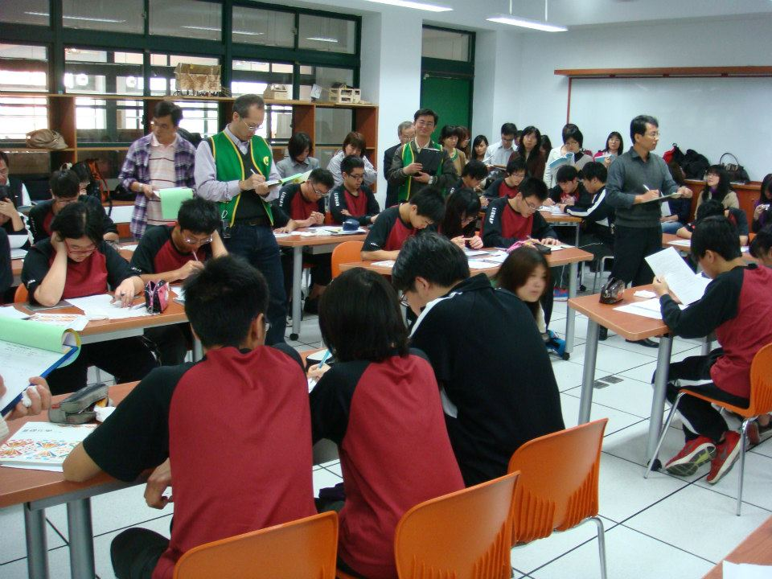

Slide 19
觀課倫理
每位老師以觀察一組學生為原則。
不涉入學生學習。
注意觀課動線，不影響授課教師的教學。
不與學生互動。
不交談或打手機，若有必要，離開教室交談或通電話。
將手機關機或設定成靜音。
拍照或攝影時，不開閃光燈，並設定成靜音。
拍照或攝影需事先徵得同意，並以不影響學生學習為原則。

Slide 20
公開議課

Slide 21
共同議課流程(1)
主席開場
教學者分享：說明教學設計理念和授課心得
各組觀課者分享：
以學生學習具體事實表現為主
從單元學習目標了解和討論學生學習成功或困惑之處
教學者所關切的觀察焦點(觀課前會議中已說明)
分享從觀課中學習到什麼

Slide 22
共同議課流程(2)
其他觀課者心得分享、提問與對話
主席串聯發言者之對話，引發多樣思考，不做結論。
必要時可請教學者回應
專家學者提供諮詢意見

Slide 23
共同議課的實施
三要原則
根據學習目標，討論學生學習成功和困惑之處。
分析觀課時所蒐集的資料，進行討論學生學習表現，討論時，要和教材結合。
分享自己從觀課中學到什麼。
三不原則
不評論老師。
主席不做結論。
不針對特殊生批判或指責。
錄影和紀錄
議課的討論過程要做錄影和紀錄，提供反思實踐之參考。

Slide 24
二次議課
共同議課後，若有需要，可回到教師學習共同體，進行第二階段議課。
針對課堂實際案例，進行教材教法討論，檢討共同備課的成效，並提出改進策略，修正教學設計。

